Slide 1

8장 연관된 데이터를
딕셔너리로 짝을 짓자

Slide 2
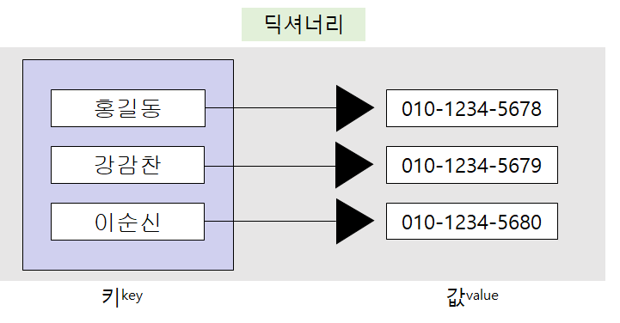
8.1 키와 값을 가진 딕셔너리로 자료를 저장하자
딕셔너리^{dictionary}도 리스트와 같이 값을 저장하는 자료구조로 파이썬에서는 기본 자료형으로 제공되고 있다.
하지만 딕셔너리에는 값^{value}과 관련된 키^{key}가 있다는 것이 큰 차이점이다.

Slide 3
8.1 키와 값을 가진 딕셔너리로 자료를 저장하자
리스트와 딕셔너리의 차이점
리스트는 순차적인 배열로 구현되어 있음
딕셔너리는 key를 입력으로 받아 value가 저장된 인덱스를 반환하는 함수인 Hash 함수를 통해 구현되어 있음
리스트
0
1
2
홍길동 : 010-1234-5678
강감찬 : 010-1234-5679
이순신 : 010-1234-5680
딕셔너리
홍길동
0
010-1234-5678
Hash
함수
강감찬
1
010-1234-5679
이순신
홍길동은 0번, 강감찬은 1번…. 제가 기억하고 있을게요.
2
010-1234-5680

Slide 4

8.2 딕셔너리의 기능을 알아보자
딕셔너리에서 가장 중요한 연산은 키를 가지고 연관된 값을 찾는 것
주소록에서 “이순신” 이름을 가지고 전화번호를 찾는 일을 생각해보자. 리스트에서는 이름을 검색해서 항목을 찾아내야 하지만, 딕셔너리에서는 Hash 함수로 구현되어 있기 때문에 키만 가지고 즉시 찾을 수 있다.
리스트
잠시… 많이 기다려주세요... 검색중입니다. Index 0, 1, 2, …. 12354, 12355, 12356…
12354
12355
12356
홍길동 : 010-1234-5678
강감찬 : 010-1234-5679
이순신 : 010-1234-5680
딕셔너리
이순신의 전화번호는 010-1234-5680
Index 12356번으로 가세요!
Hash
함수
이순신
12365
010-1234-5680
이순신의 전화번호는 010-1234-5680

Slide 5
8.1 키와 값을 가진 딕셔너리로 자료를 저장하자
파이썬의 딕셔너리에서는 서로 관련되어 있는 키와 값도 함께 저장되는데, 이것을 키-값 쌍^{key-value pair}이라고 한다.
딕셔너리를 만드는데는 몇 가지 방법이 있지만 일단 { }를 이용해서 공백 딕셔너리를 생성하고 여기에 하나씩 전화번호를 추가해보자.
공백 리스트는 대괄호 [ ]로 생성하고, 딕셔너리는 중괄호 { }로 생성한다는 것에 유의하자.

Slide 6
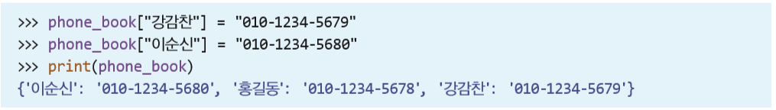
8.1 키와 값을 가진 딕셔너리로 자료를 저장하자
딕셔너리를 생성하면서 동시에 초기화하는 방법도 있다.
phone_book 딕셔너리를 출력하면 딕셔너리의 항목^{item}이 쉼표로 구분되어 출력된다.
이제 이 딕셔너리에 몇 개의 다른 전화번호를 추가해서 출력해보면 다음과 같다.

Slide 7
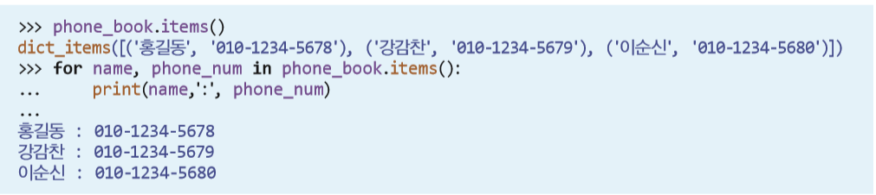
8.2 딕셔너리의 기능을 알아보자
딕셔너리에서 사용되는 모든 키를 출력하려면 다음과 같이 keys()라는 메소드를 사용한다.
반면 딕셔너리에서 사용되는 모든 값을 출력하려면 values()를 사용한다.
그리고, 딕셔너리 내부의 모든 값을 출력하려면 items()를 사용할 수도 있다.
for문에서 phone_book.item()와 같은 함수를 호출하면 (키, 값) 튜플이 반환된다.
딕셔너리의 항목들을 시퀀스로 추출할 수 있다.

Slide 8
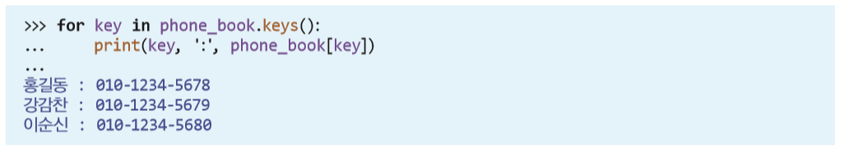
8.3 딕셔너리의 다양하고 멋진 기능들을 수행하는 메소드
딕셔너리의 모든 항목을 하나씩 출력하려면 리스트처럼 for 루프를 사용하자.
keys()메소드는 딕셔너리에 있는 키 항목을 시퀀스로 반환하므로, 이 값을 받아서 phone_book[key]로 접근해보자.
딕셔너리 안에서 항목들은 자동으로 정렬되지 않는다.
그래서 우리는 sorted() 함수를 사용하여서 딕셔너리의 키를 기준으로 정렬을 수행할 수 있다.

Slide 9
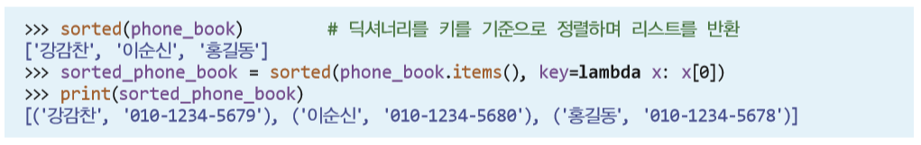
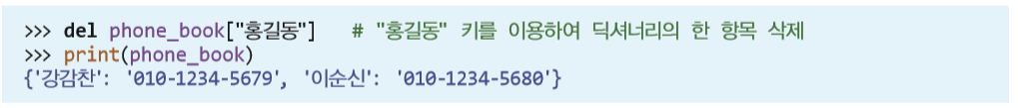
8.3 딕셔너리의 다양하고 멋진 기능들을 수행하는 메소드
sorted() 함수는 phone_book.item()와 같이 키, 값의 튜플 쌍을 받아 이를 정렬하여 리스트로 반환한다.
잠시 뒤에 배울 람다 표현은을 통해 x를 인자로 받아 x의 첫 항목인 x[0]를 반환하는 기능을 한다.
만일 딕셔너리의 항목을 삭제하려면 다음과 같이 del을 사용한다.
X[0]
X[1]
이순신
010-1234-5680

Slide 10
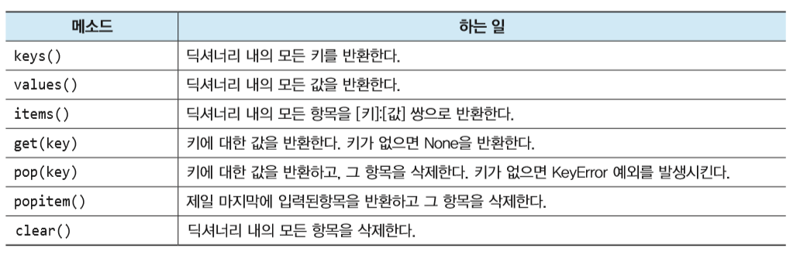
8.3 딕셔너리의 다양하고 멋진 기능들을 수행하는 메소드

Slide 11
8.4 람다 함수 = 이름이 없는 함수
람다 함수란 이름이 없는 함수로 정의할 수 있는데 간단한 1회용 작업에 유용하다.
가끔씩은 함수를 만들지 않고 함수화된 기능만을 불러 사용하고자 할 경우가 있기에 람다 표현식^{lambda expression}이라고도 한다.
람다 함수의 사용시 주의할 점은 표현식 안에서 새로운 변수를 선언할 수 없다는 것이다.
그리고 람다 함수의 반환 값은 변수 없이 식 한 줄로 표현할 수 있어야 하기 때문에 복잡한 기능의 함수가 필요하다면 def 키워드로 함수를 정의하여야 한다.

Slide 12
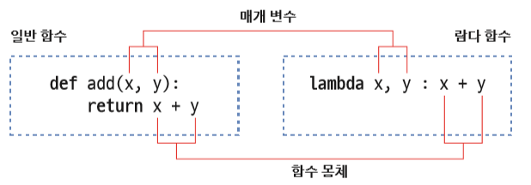
8.4 람다 함수 = 이름이 없는 함수
이제 두 값을 인자로 받아서 그 합을 반환하는 일반 함수와 람다함수의 차이점을 아래 그림으로 비교해보자.
두 수를 입력받아 그 합을 반환하는 익명의 함수 lambda x, y : x+y는 다음과 같이 호출할 수도 있다.

Slide 13
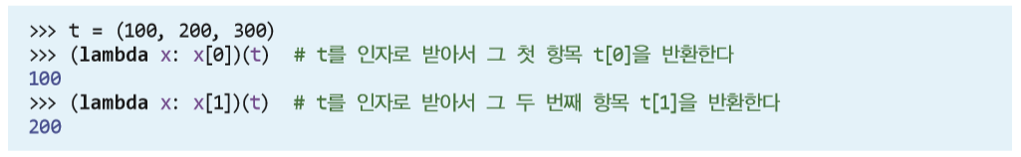
8.4 람다 함수 = 이름이 없는 함수
람다 함수로 인자 x의 x[0] 항목 추출이 가능함(여기서는 인자가 t이므로 t[0]항목 추출
만일 특정한 튜플에서 첫 항목만을 추출하는 람다 함수를 정의하려면 다음과 같이 할 수 있다.
위의 lambda x : x[0] 표현식은 임의의 항목을 가진 객체에 대하여 그 첫 번째 항목을 반환하는 기능을 한다.
(100, 200, 300)
t[0]
t[1]
t[2]

Slide 14
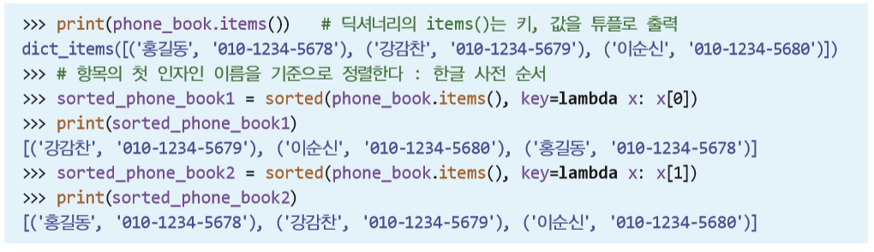
8.4 람다 함수 = 이름이 없는 함수
만일 x[1]을 반환하도록 하면 아래와 같이 두 번째 항목인 전화번호를 가지고 정렬을 수행하게 된다.
X[0]
X[1]
이순신
010-1234-5680

Slide 15
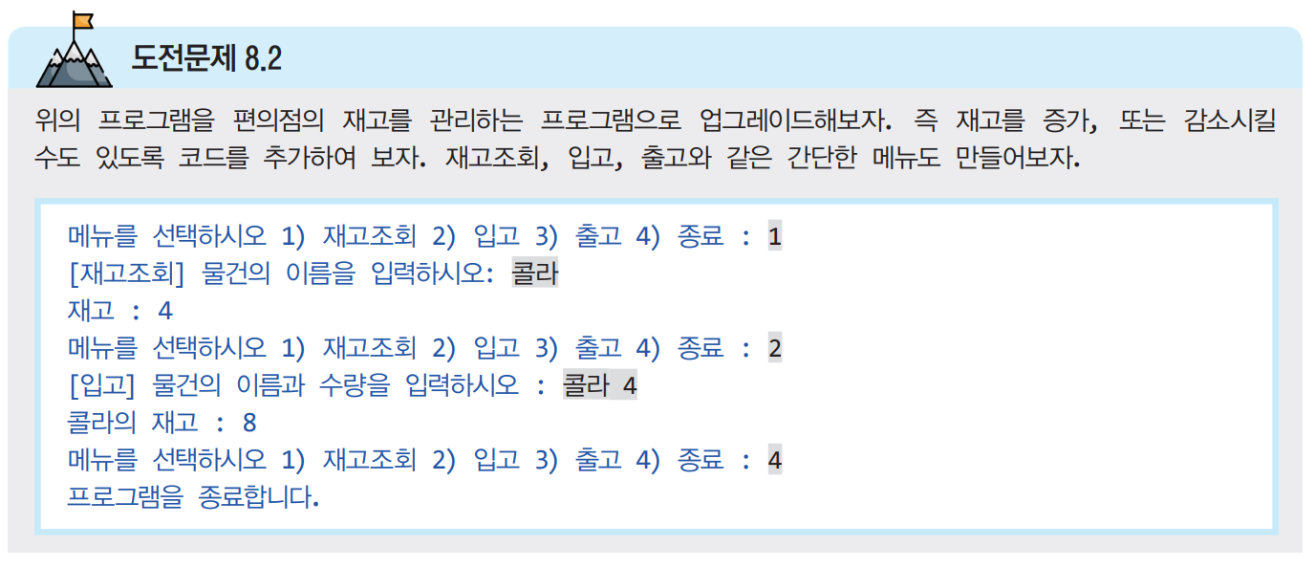

Slide 16
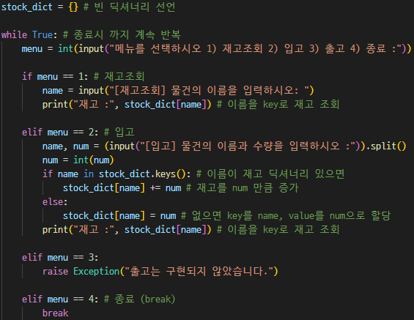

Slide 17
8.9 파일로부터 자료를 읽고 저장해보자
컴퓨터 파일^{file}이란 컴퓨터의 저장 장치 내에 데이터를 저장하기 위해 사용하는 논리적인 단위를 말한다.
파일은 하드 디스크^{hard disk}나 외장 디스크^{external disk} 같은 저장 장치에 저장한 후 필요할 때 다시 불러서 사용하는 것이 가능하며, 필요에 따라서 수정하는 것도 가능하다.
파일에는 여러 종류가 있으며 일반적으로 마침표(.)문자 뒤에 py, txt, doc, hwp, pdf와 같은 확장자를 붙여서 파일의 종류를 구분한다.

Slide 18
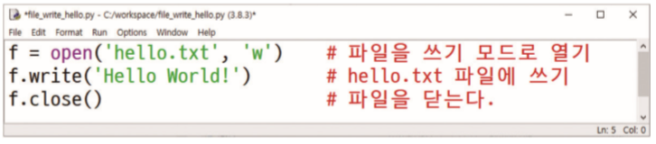
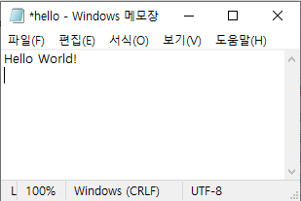
8.9 파일로부터 자료를 읽고 저장해보자
이 코드는 open() 이라는 명령을 통해서 ‘hello.txt’ 파일을 열게 되는데 뒤에 나타나는 ‘w’ 인자에 의해서 파일을 쓰기 모드로 열게 된다.
이렇게 만든 파일 객체 f 는 f.write() 명령을 통해서 ‘hello world!’ 라는 문자열을 현재 디렉토리의 hello.txt 라는 파일에 쓰고 모든 작업을 마친 후 f.close() 를 통해서 파일 쓰기 작업을 종료한다.
파일 작업은 운영체제에 접근권한을 요청해야 하는 시스템 자원이다. 사용한 후엔 꼭 close() 함수로 파일 권한을 반납해야 한다.

Slide 19
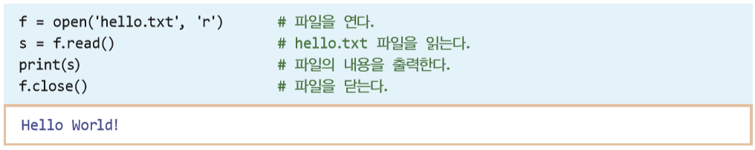
8.9 파일로부터 자료를 읽고 저장해보자
역시 open() 함수를 사용하여야 하지만 ‘w’인자가 아닌 ‘r’ 인자를 사용해야 읽기 모드(read mode)로 파일을 읽을 수 있다.
성공적으로 파일 읽기가 완료되면 다음과 같이 파일의 내용을 화면에서 볼 수 있다.
파일에 여러줄의 내용이 있을 경우 for문을 사용할 수 있다.

Slide 20
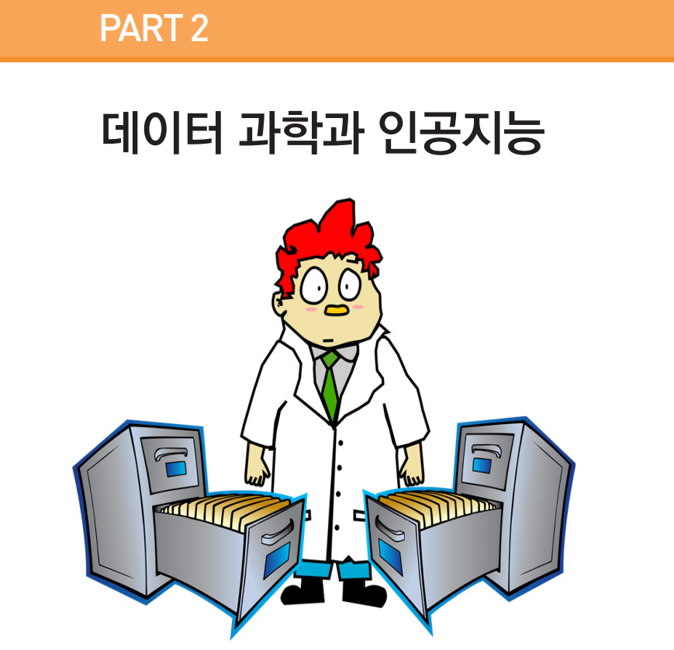
9장 텍스트를
처리해보자

Slide 21
책과 다른점
우리의 교재에서는 워드클라우드, 정규표현식 등 텍스트 처리에 대해 조금 더 깊이 있는 주제를 다룬다.
특히, 정규표현식(Regular Expression)은 텍스트를 처리 하는데에 매우 강력한 기능이므로 텍스트 데이터를 많이 다루게 되는 웹 프로그래머가 되려면 꼭 알아야하는 기능이다.
하지만, 본 강의에서는 텍스트 데이터 (트윗, 카카오톡, 상품 리뷰 등)의 해석이 아닌 수치 데이터 (생체 신호, 의료 데이터, 주식의 가격 등)을 해석하는데에 집중하기 위해서 이에 필요한 기본적인 텍스트 처리만을 다룬다.
이는 현실의 대부분 현상은 수치로 나타낼 수 있고 이를 분석하는 것이 일반적이고 중요한 프로그래밍이기 때문이다. 특수한 경우인 텍스트 데이터 분석 역시 중요하지만 본 강의에서는 수치데이터에 집중한다.

Slide 22
9.1 텍스트 데이터란 무엇인가
텍스트 데이터는 구조화된 문서(HTML, XML, CSV, JSON 파일)와 구조화되지 않은 문서(자연어로 된 텍스트)로 나눌 수 있다.
일반적으로 원천(raw) 데이터는 가공된 형태가 아니기 때문에 우리는 이들 데이터를 수정하여서 완전한 데이터로 만들어야 한다.
Raw data
가공된 데이터
가공된 데이터를 모아 BMI와 혈압의 상관관계를 분석합니다.
데이터 분석
텍스트 raw 데이터를 분석에 용이한 데이터로 가공합니다.
정승민 님, 건강 검진 결과가 나왔습니다.
정승민님의 BMI는 24, 평균 혈압은 수축기에 120 mmHg 입니다.
{
name : “정승민”
test : “건강검진”
BMI : 24
BP: 120
# Blood pressure
}
2000명을 분석한 결과, BMI가 높을수록 평균 혈압이 높음
(r = 0.96, p<0.05)
X 2000 개
X 2000 개

Slide 23
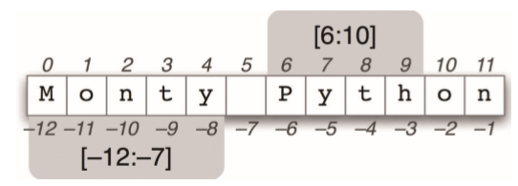
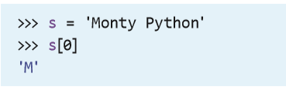
9.2 문자열에서 개별 문자들을 뽑아보자
문자열에서 사용할 수 있는 가장 기본적인 작업은 아마도 문자열 안에 있는 개별 문자들을 추출하는 작업일 것이다
예를 들어 'Monty Python'이라는 문자열이 변수 s에 저장되어 있다고 하자.
위의 예제와 같이 s[0]과 같이 인덱스 0을 이용해서 문자 'M'에 접근 가능하며, s[11]은 마지막 문자 'n'이 된다.

Slide 24
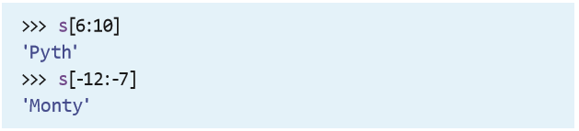

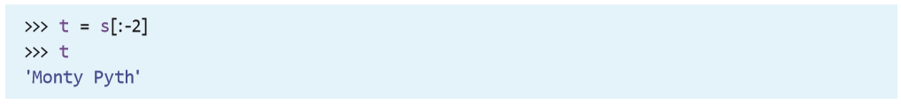
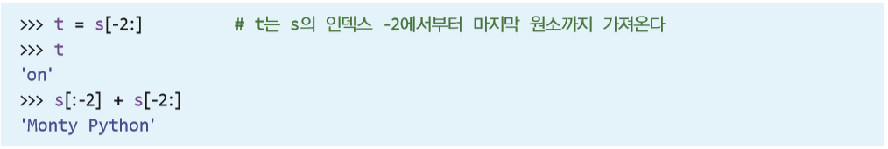
9.2 문자열에서 개별 문자들을 뽑아보자
문자열의 오른쪽 끝의 두 문자만을 제외하고 슬라이싱하여 복사하려 하면 다음과 같은 표현식을 사용할 수 있다.
만일 오른쪽 끝에 있는 두 개의 문자를 선택하려면 s[-2:]를 사용하면 된다. 그러므로 s[:-2] + s[-2:0]는 원래 문자열이 된다.

Slide 25
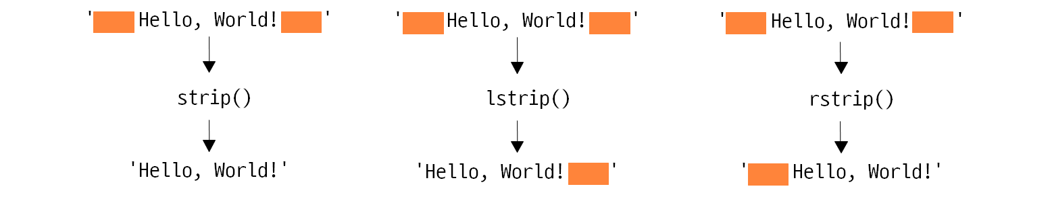
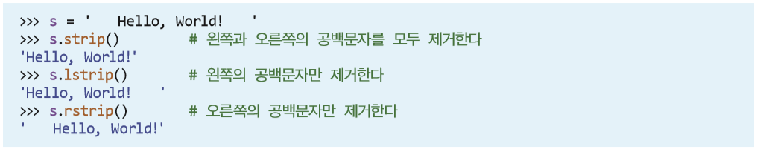
9.5 대문자와 소문자 변환, 그리고 문자열 삭제4
문자열 데이터를 처리할 때 문자열에서 원치 않는 공백을 제거하는 작업은 strip() 함수가 담당한다.

Slide 26
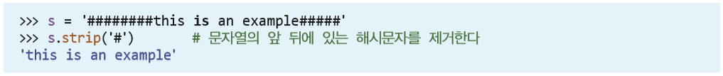
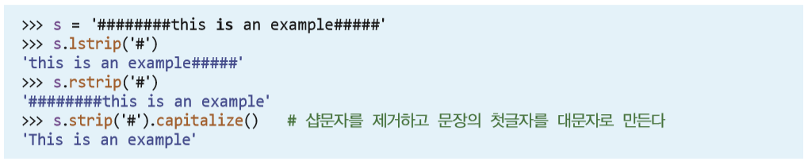
9.5 대문자와 소문자 변환, 그리고 문자열 삭제
만일 문자열의 앞과 뒤에있는 특정한 문자를 삭제하려면 문자를 strip()의 인자로 이 문자를 전달한다.
rstrip()과 lstrip()에도 특정한 문자를 인자로 넣어줄 수 있다.

Slide 27
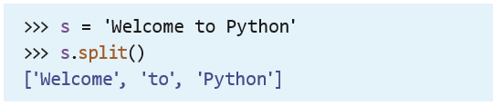
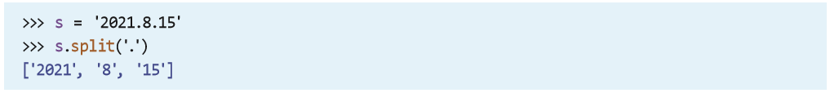
9.3 split() 메소드는 문자열을 잘 잘라줘요
문자열 안의 단어들이 쉼표나 빈칸 등의 구분자로 분리되어 있다고 하자.
예를 들어 다음과 같은 s 문자열에 split()이라는 메소드를 사용하면 공백을 구분자로 사용하여 하나의 문자열을 3개의 문자열로 분리할 수 있다.
반면 다음과 같이 마침표로 구분된 연,월,일이 있을 경우 마침표(.)를 split() 메소드의 인자로 주면 마침표 단위로 문자를 구분할 수 있다.

Slide 28
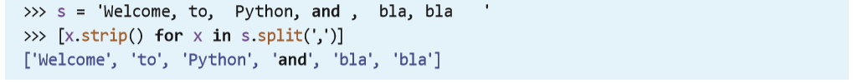
9.3 split() 메소드는 문자열을 잘 잘라줘요
그러나 이 방법은 공백이 두 칸 이상이거나 앞뒤에 공백이 있을 경우에 적용할 수 없으므로 아래와 같이 strip()을 이용하여 공백을 제거하는 것이 바람직할 것이다.
만일 문자열을 모두 개별 문자들로 분해하려면 어떻게 하면 될까? list()를 호출해주면 된다.

Slide 29
9.4 문자열을 이어붙이는 것은 파이썬한테는 쉬운 일
split()가 문자열을 부분 문자열들로 분리하는 함수라면 join()은 반대로 부분 문자열들을 모아서 하나의 문자열로 만드는 역할을 하는 함수이다. join()을 호출할 때는 접착제 역할을 하는 separator 문자를 지정할 수 있다.
쉼표를 이용하여 세 단어를 연결함.

Slide 30
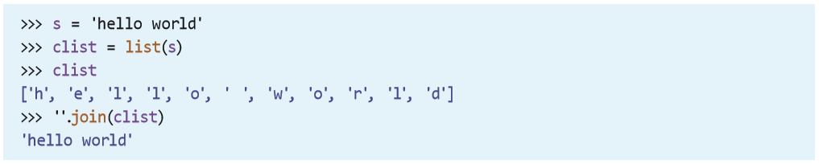
9.4 문자열을 이어붙이는 것은 파이썬한테는 쉬운 일
아래의 예제에서 보면 join()은 separator 문자를 문자열 사이에만 넣고 문자열의 앞이나 뒤에는 넣지 않는 것을 알 수 있다.
위 예제는 문자를 다른 문자로 대체하는 replace() 함수를 통해서도 똑같이 할 수 있다.
또한 다음과 같이 list() 함수로 분리한 문자들을 모아서 다시 원래의 문자열로 만들때도 join()을 사용한다.

Slide 31
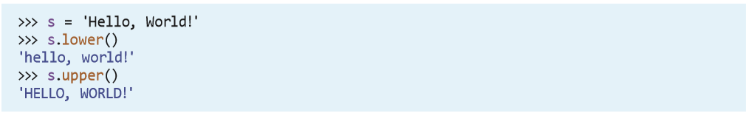
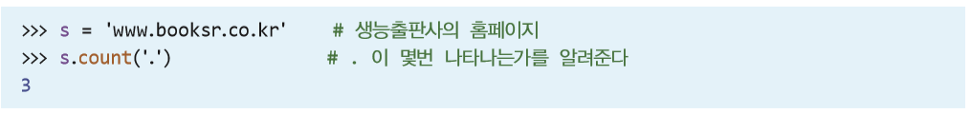
9.5 대문자와 소문자 변환, 그리고 문자열 삭제
문자열에서 대문자를 소문자로 변경하는 함수는 lower()이고 반대는 대문자로 변경하는 메소드는 upper() 함수이다. 첫 번째 문자만 대문자로 변환하는 함수는 capitalize()이다.
문자열에서 count() 메소드는 문자열 중에서 부분 문자열이 등장하는 횟수를 반환한다.
위에서 언급한 메소드 말고 파이썬 내장함수도 텍스트 데이터에 적용할 수 있다. len() 함수는 문자열의 길이를 반환한다.

Slide 32
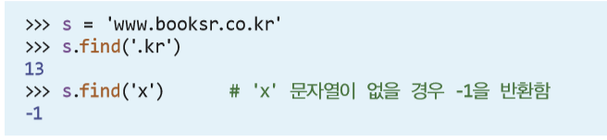
9.5 대문자와 소문자 변환, 그리고 문자열 삭제
find() 메소드는 문자열에서 지정된 부분 문자열을 찾아서 그 인덱스를 반환한다. 지정된 문자를 찾지 못했을 경우에는 –1을 반환한다. 문자열 중에서 관심 있는 부분을 찾을 때 find() 함수를 사용하면 좋다.

Slide 33
승민이는 취업을 위해 자소서를 넣고 떨어지기를 반복하다가 써놓은 자소서를 자동으로 다른 기업에 넣을 자소서로 바꿀 수 있는 프로그램을 만들기로 했다. 삼성전자 자소서.txt 파일을 불러와 “삼성전자”를 “세동전자”로 바꾸어 세동전자 자소서.txt로 저장하는 프로그램을 만들어 보자
저는 삼성전자에 꼭 들어가고 싶습니다. 제가 얼마나 열심히 공부했는지 아십니까? 삼성전자에 들어가기만 하면 뼈를 묻겠습니다. 삼성전자에서 뽑아주실때까지 숨 참겠습니다.
저는 세동전자에 꼭 들어가고 싶습니다. 제가 얼마나 열심히 공부했는지 아십니까? 세동전자에 들어가기만 하면 뼈를 묻겠습니다. 세동전자에서 뽑아주실때까지 숨 참겠습니다.

Slide 34
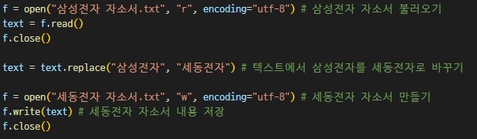
승민이는 취업을 위해 자소서를 넣고 떨어지기를 반복하다가 써놓은 자소서를 자동으로 다른 기업에 넣을 자소서로 바꿀 수 있는 프로그램을 만들기로 했다. 삼성전자 자소서.txt 파일을 불러와 “삼성전자”를 “세동전자”로 바꾸어 세동전자 자소서.txt로 바꾸는 프로그램을 만들어 보자
저는 삼성전자에 꼭 들어가고 싶습니다. 제가 얼마나 열심히 공부했는지 아십니까? 삼성전자에 들어가기만 하면 뼈를 묻겠습니다.
저는 세동전자에 꼭 들어가고 싶습니다. 제가 얼마나 열심히 공부했는지 아십니까? 세동전자에 들어가기만 하면 뼈를 묻겠습니다.
한국어를 쓰거나 읽으려면 encoding=“utf-8”을 사용해야 됩니다.

